Slide 1

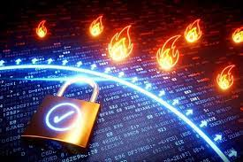
CHỦ ĐỀ : THIẾT BỊ BẢO MẬT FIREWALL
TRƯỜNG ĐẠI HỌC TÀI NGUYÊN VÀ MÔI TRƯỜNG THÀNH PHỐ HỒ CHÍ MINH KHOA HỆ THỐNG THÔNG TIN
GVHD : HUỲNH TRỌNG HUYNH
SVTH : LẠI THỊ PHƯƠNG NHUNG
NGUYỄN NAM THIÊN
LÊ HỮU NGHĨA

Slide 2
KHÁI NIỆM VỀ FIREWALL
FIREWALL HOẠT ĐỘNG NHƯ THẾ NÀO ?
CÁC LOẠI FIREWALL

Slide 3
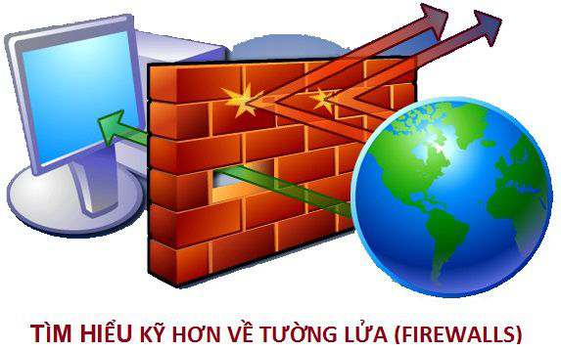
I KHÁI NIỆM VỀ FIREWALL
1 Tường Lửa Là Gì ?
Tường lửa hay còn được gọi với cái tên là FireWall thuật ngữ trong chuyên ngành mạng máy tính, nói nôm na có thể gọi là bức tường lửa một hệ thống an ninh mạng, bảo mật an toàn thông tin mạng.
Tường lửa tồn tại ở 2 loại phần cứng và phần mềm được tích hợp vào bên trong hệ thống và nó hoạt động như một rào chắn phân cách giữa truy cập an toàn và truy cập không an toàn.

Slide 4

2 Tường Lửa Có Vai Trò Như Thế Nào ?
Tính năng chính của dòng thiết bị này có thể được tóm tắt ở những gạch đầu dòng dưới đây:
- Cho phép hoặc vô hiệu hóa các dịch vụ truy cập ra bên ngoài, đảm bảo thông tin chỉ có trong mạng nội bộ.
- Cho phép hoặc vô hiệu hóa các dịch vụ bên ngoài truy cập vào trong.
- Phát hiện và ngăn chặn các cuộc tấn công từ bên ngoài.
- Hỗ trợ kiểm soát địa chỉ truy cập (bạn có thể đặt lệnh cấm hoặc là cho phép).
- Kiểm soát truy cập của người dùng.

Slide 5
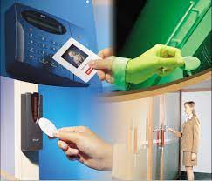
- Quản lý và kiểm soát luồng dữ liệu trên mạng.
- Xác thực quyền truy cập.
- Hỗ trợ kiểm soát nội dung thông tin và gói tin lưu chuyển trên hệ thống mạng.
- Lọc các gói tin dựa vào địa chỉ nguồn, địa chỉ đích và số Port ( hay còn cổng), giao thức mạng.

Slide 6

- Người quản trị có thể biết được kẻ nào đang cố gắng để truy cập vào hệ thống mạng.
- Firewall hoạt động như một Proxy trung gian.
- Bảo vệ tài nguyên của hệ thống bởi các mối đe dọa bảo mật.
- Cân bằng tải: Bạn có thể sử dụng nhiều đường truyền internet cùng một lúc, việc chia tải sẽ giúp đường truyền internet ổn định hơn rất nhiều.

Slide 7
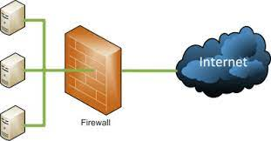
II FIREWALL HOẠT ĐỘNG NHƯ THẾ NÀO ?
Khi một gói tin được chuyển tải trên mạng, nó được chia nhỏ thành các gói (packet). Mỗi gói sẽ được gán một địa chỉ để có thể đến đích, sau đó được nhận dạng và tái lập lại ở đích. Các địa chỉ được lưu trong phần đầu của gói tin (header) và Firewall sẽ dựa vào Header của gói tin để lọc.
Bộ lọc gói tin có khả năng cho phép hay từ chối mỗi gói tin mà nó nhận được. Nó kiểm tra toàn bộ đọan dữ liệu để quyết định xem đoạn dữ liệu đó có thỏa mãn một trong số các luật của lọc gói tin hay không. Các luật lọc gói tin này sẽ dựa trên các thông tin ở đầu mỗi gói tin (Header)

Slide 8
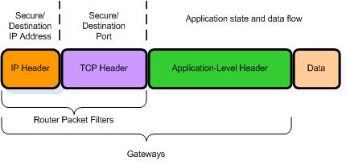
1 Cấu Tạo Của Tường Lửa
Một FireWall bao gồm một hay nhiều thành phần sau :
Bộ lọc packet (Packet – filtering router)
Cổng ứng dụng (Application – level gateway hay proxy hay sever)
Cổng mạch (Citcuite level gateway)

Slide 9
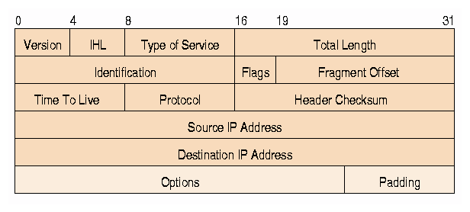
Header của gói tin bao gồm các thông tin như sau:

Slide 10
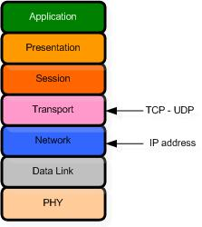
Bộ Lọc Packet (Packet – filtering router)
- Địa chỉ IP nơi xuất phát ( IP Source address) - Địa chỉ IP nơi nhận (IP Destination address) - Những thủ tục truyền tin (TCP, UDP, ICMP, IP tunnel) - Cổng TCP/UDP nơi xuất phát (TCP/UDP source port) - Cổng TCP/UDP nơi nhận (TCP/UDP destination port) - Dạng thông báo ICMP ( ICMP message type) - Giao diện packet đến ( incomming interface of packet) - Giao diện packet đi ( outcomming interface of packet)

Slide 11
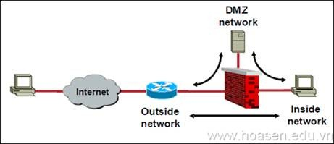
Cổng Ứng Dụng (Application – filtering router level gateway hay proxy hay sever)
Đây là một loại Firewall được thiết kế để tăng cường chức năng kiểm soát các loại dịch vụ, giao thức được cho phép truy cập vào hệ thống mạng.

Slide 12
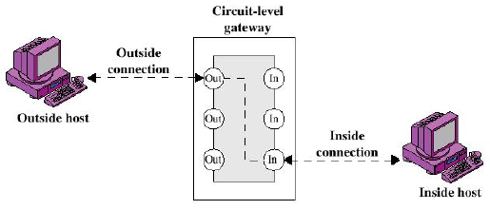
Cổng vòng (circuit-Level Gateway)
Cổng vòng đơn giản chuyển tiếp kết nối telnet qua firewall mà không thực hiện một sự kiểm tra, lọc hay điều khiển các thủ tục Telnet nào.
Cổng vòng làm việc như một sợi dây, sao chép các byte giữa kết nối bên trong (inside connection) và các kết nối bên ngoài (outside connection). Tuy nhiên, vì sự kết nối này xuất hiện từ hệ thống firewall, nó che dấu thông tin về mạng nội bộ.

Slide 13
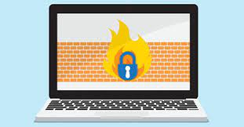
4 Tường Lửa Được Phân Ra Hai Loại
Host-based Firewall
Loại này được thiết kế để bảo vệ một máy tính trước sự truy cập trái phép từ bên ngoài.
Bên cạnh đó thì Host-Based Firewall còn được tích hợp thêm tính năng như theo dõi các phần mềm chống virus, phần mềm chống xâm nhập để bảo vệ dữ liệu.

Slide 14
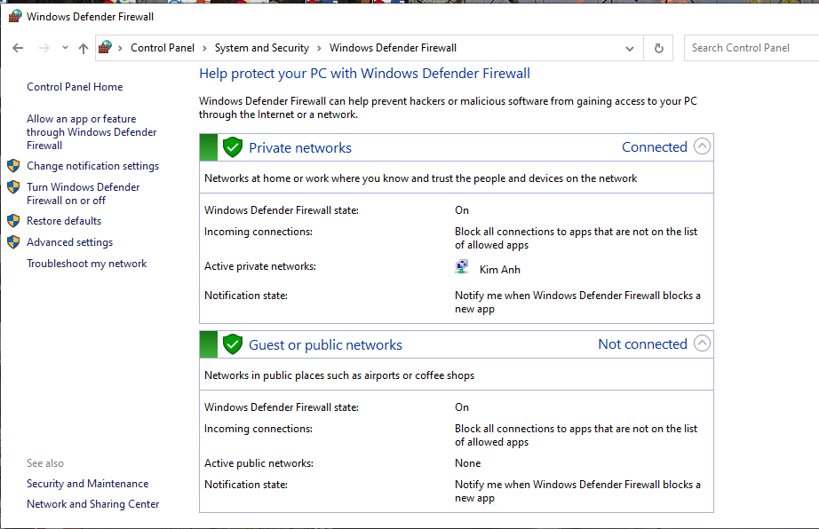

Slide 15
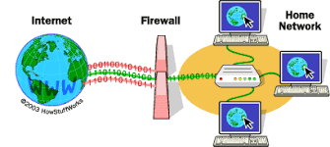
Network - Based Firewall
Được thiết kế ra để bảo vệ các host trong mạng trước sự tấn công từ bên ngoài . Được kết hợp giữa phần cứng và phần mềm .
Chúng ta có các Network Firewalls như
Cisco PIX, Cisco ASA, Juniper NetScreen firewall, Nokia firewalls, Symantec’s Enterprise Firewall. Hoặc một số ví dụ về Software-Base firewalls include Check Point’s Firewall, Microsoft ISA Server, Linux-based IPTables.

Slide 16

Điểm khác nhau giữa 2 loại Firewall này đó là số lượng host được Firewall bảo vệ. Bạn hãy nhớ 1 điều là Host-Based firewall chỉ bảo vệ cho một máy duy nhất còn Network - Based firewall lại khác, nó sẽ bảo vệ cho cả một hệ thống mạng máy tính.

Slide 17
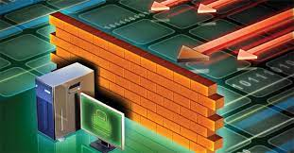

III CÁC LOẠI TƯỜNG LỬA
1 Có Mấy Loại Tường Lửa ?
Tường lửa lọc gói tin (Packet-filtering firewalls)
Cổng cấp mạch (Circuit-level gateways)
Tường lửa kiểm tra trạng thái (Stateful inspection firewalls)
Tường lửa proxy (proxy firewalls)
Tường lửa thế hệ tiếp theo (Next-gen firewalls)
Tường lửa phần mềm (Software firewalls)
Tường lửa phần cứng (Hardware firewalls)
Tường lửa đám mây (Cloud firewalls)

Slide 18

2 Tường Lửa Lọc Gói Tin (Packet-filtering firewalls)
Là kiểu kiến ​​trúc tường lửa “cơ bản” nhất và lâu đời nhất, tường lửa lọc gói về cơ bản . Tường lửa thực hiện kiểm tra đơn giản các gói dữ liệu đi qua bộ định tuyến — kiểm tra thông tin như địa chỉ IP đích và nguồn gốc, loại gói, số cổng và thông tin cấp bề mặt khác mà không cần mở gói để kiểm tra nội dung của nó.
Điều tốt về những bức tường lửa này là chúng không tốn nhiều tài nguyên. Điều này có nghĩa là chúng không có tác động lớn đến hiệu suất hệ thống và tương đối đơn giản. Tuy nhiên, chúng cũng tương đối dễ vượt qua so với tường lửa có khả năng kiểm tra mạnh mẽ hơn.

Slide 19
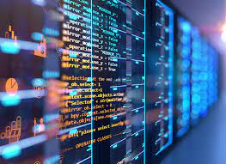
3 Cổng Cấp Mạch (Circuit-level gateways)
Là một loại tường lửa đơn giản khác . Nó có nghĩa là nhanh chóng và dễ dàng phê duyệt hoặc từ chối lưu lượng truy cập mà không tiêu tốn tài nguyên máy tính đáng kể, các cổng cấp mạch hoạt động bằng cách xác minh giao thức điều khiển TCP. Kiểm tra TCP này được thiết kế để đảm bảo rằng gói dữ liệu truyền đến là hợp pháp.

Slide 20
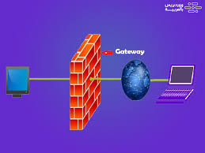
4 Tường Lửa Kiểm Tra Trạng Thái (Stateful inspection firewalls)
Tường lửa kiểm tra trạng thái cho phép hoặc chặn lưu lượng truy cập dựa trên các đặc tính kỹ thuật, chẳng hạn như giao thức gói, địa chỉ IP hoặc cổng cụ thể. Tuy nhiên, các tường lửa này cũng theo dõi và lọc duy nhất dựa trên trạng thái của các kết nối bằng cách sử dụng bảng trạng thái.

Slide 21
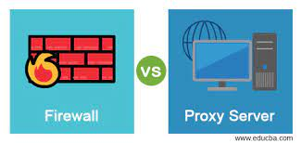
5 Tường Lửa Proxy (Proxy Firewalls)
Proxy Firewall, còn được gọi là tường lửa cấp ứng dụng (lớp 7), là duy nhất trong việc đọc và lọc các giao thức ứng dụng. Những hoạt động này kết hợp giữa kiểm tra mức ứng dụng hoặc “kiểm tra gói sâu (DPI)” và kiểm tra trạng thái.
Tường lửa proxy càng gần với hàng rào vật lý thực tế càng tốt. Không giống như các loại tường lửa khác, nó hoạt động như một hai máy chủ bổ sung giữa các mạng bên ngoài và máy tính chủ nội bộ, với một máy chủ làm đại diện (hoặc “proxy”) cho mỗi mạng.

Slide 22
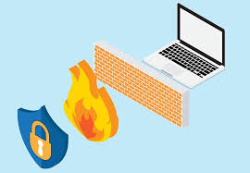
Lọc dựa trên dữ liệu cấp ứng dụng thay vì chỉ địa chỉ IP, cổng và giao thức gói cơ bản (UDP, ICMP) như trong tường lửa dựa trên gói. Đọc và hiểu FTP, HTTP, DNS và các lệnh khác cho phép điều tra sâu hơn và lọc chéo cho nhiều đặc điểm dữ liệu khác nhau.
Nếu có một nhược điểm đối với tường lửa proxy, đó là chúng có thể tạo ra sự chậm lại đáng kể do các bước bổ sung trong quá trình truyền gói dữ liệu.

Slide 23

6 Tường Lửa Thế Hệ Tiếp Theo (Next-gen firewalls)
Tường lửa thế hệ tiếp theo dành riêng cho mối đe dọa được thiết kế để kiểm tra và xác định các mối nguy hiểm cụ thể, chẳng hạn như phần mềm độc hại nâng cao , ở cấp độ chi tiết hơn. Được sử dụng thường xuyên hơn bởi các doanh nghiệp và các mạng phức tạp, chúng cung cấp một giải pháp toàn diện để lọc ra các mối nguy hiểm.

Slide 24
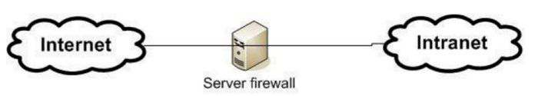
7 Tường Lửa Phần Mềm (Software firewalls)
Tường lửa phần mềm bao gồm bất kỳ loại tường lửa nào được cài đặt trên thiết bị cục bộ chứ không phải là một phần cứng riêng biệt (hoặc máy chủ đám mây). Lợi ích của tường lửa phần mềm là nó rất hữu ích trong việc tạo khả năng phòng thủ theo chiều sâu bằng cách cô lập các điểm cuối mạng riêng lẻ với nhau.

Slide 25
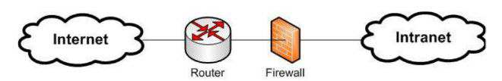
8 Tường Lửa Phần Cứng (Hardware firewalls)
Tường lửa phần cứng sử dụng một thiết bị vật lý hoạt động theo cách tương tự như bộ định tuyến lưu lượng để chặn các gói dữ liệu và yêu cầu lưu lượng trước khi chúng được kết nối với máy chủ của mạng. Tường lửa dựa trên thiết bị vật lý vượt trội về bảo mật ngoại vi bằng cách đảm bảo chặn lưu lượng độc hại từ bên ngoài mạng trước khi các điểm cuối mạng của công ty gặp rủi ro.

Slide 26
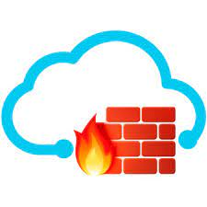
9 Tường Lửa Đám Mây (Cloud firewalls)
Nó có thể được gọi là tường lửa đám mây hoặc tường lửa dưới dạng dịch vụ (FaaS). Tường lửa đám mây được nhiều người coi là đồng nghĩa với tường lửa proxy, vì máy chủ đám mây thường được sử dụng trong thiết lập tường lửa proxy.
Lợi ích lớn của việc có tường lửa đám mây là chúng rất dễ mở rộng quy mô với tổ chức của bạn. Khi nhu cầu của bạn tăng lên, bạn có thể thêm dung lượng bổ sung cho máy chủ đám mây để lọc tải lưu lượng lớn hơn. Tường lửa đám mây, giống như tường lửa phần cứng, vượt trội về bảo mật chu vi.

Slide 27
CẢM ƠN CÁC BẠN VÀ THẦY ĐÃ LẮNG NGHE

